Slide 1
LOG601 - ΣΥΣΤΗΜΑΤΑ ΔΙΑΧΕΙΡΙΣΗΣ ΕΠΙΧΕΙΡΗΣΙΑΚΩΝ ΠΟΡΩΝ
Δρ Αικατερίνη Μαρινάγη , ΔΔρ. Δαμιανός Σακάς

Slide 2
Ενότητα 1. Εισαγωγή
Δρ Αικατερίνη Μαρινάγη , ΔΔρ. Δαμιανός Σακάς
Η παρουσίαση βασίζεται στο βιβλίο:
ΦΙΤΣΙΛΗΣ Π. (2015) «Σύγχρονα Πληροφοριακά Συστήματα Επιχειρήσεων», ΚΑΛΛΙΠΟΣ

Slide 3
Εισαγωγή
Η πρωτοφανής ανάπτυξη των Τεχνολογιών Πληροφορίας και Επικοινωνίας (ΤΠΕ) έχει επηρεάσει όλο το φάσμα των επιχειρηματικών εφαρμογών και των πληροφοριακών συστημάτων που απευθύνονται στις επιχειρήσεις.
Ταυτόχρονα, το επιχειρηματικό περιβάλλον γίνεται όλο και περισσότερο σύνθετο, με τις λειτουργικές μονάδες που το αποτελούν να απαιτούν μεγαλύτερο φάσμα λειτουργικότητας και μεγαλύτερη ολοκλήρωση,
με σκοπό :
τη γρηγορότερη λήψη αποφάσεων,
την καλύτερη διαχείριση των επιχειρηματικών πόρων, των πελατών, των εφοδιαστικών αλυσίδων κ.λπ.
Η αποτελεσματική διοίκηση των οργανισμών απαιτεί αποδοτικά πληροφοριακά συστήματα που είναι ικανά να συμβάλλουν αποφασιστικά στη βελτίωση της ανταγωνιστικότητας και μπορούν να υποστηρίξουν σύγχρονες μεθόδους διοίκησης και μοντέρνες επιχειρηματικές στρατηγικές.

Slide 4
ERP
ERP : Enterprise Resource Planning
Μετάφραση: Προγραμματισμός (ή Διαχείριση) Επιχειρησιακών Πόρων
Ο όρος δεν ισοδυναμεί με ένα πληροφοριακό σύστημα
Είναι μια διοικητική προσέγγιση: υλοποίηση διοικητικών πρακτικών και οργάνωσης της επιχείρησης
Σύστημα Διαχείρισης Επιχειρησιακών Πόρων (ERP system)
ολοκληρωμένο πληροφοριακό σύστημα που υποστηρίζει ένα μεγάλο σύνολο επιχειρησιακών δραστηριοτήτων και λειτουργιών

Slide 5
Δυνατότητες ERP
Eνα σύστημα ERP δίνει τη δυνατότητα σε μια επιχείρηση:
Να ισορροπεί την προσφορά και τη ζήτηση προϊόντων και υπηρεσιών,
Να συνδέει τους πελάτες με τους προμηθευτές σχηματίζοντας εφοδιαστικές αλυσίδες,
Να υιοθέτει αποδεδειγμένες επιχειρησιακές διαδικασίες με σκοπό τη βέλτιστη λήψη επιχειρηματικών αποφάσεων,
Να ελαχιστοποιεί το κόστος παράγωγης προϊόντων ή παροχής υπηρεσιών ενώ ταυτόχρονα να βελτιώνει την ικανοποίηση του πελάτη,
Να καταγράφει και να βελτιώνει την κατανόηση των αναγκών της αγοράς και των πελατών,
Να μεγιστοποιεί την αποδοτικότητα των πόρων της επιχείρησης,
Να αυτοματοποιεί την οικονομική διαχείριση της επιχείρησης,
Να συγκεντρώνει και να ολοκληρώνει όλα τα δεδομένα της επιχείρησης με τέτοιο τρόπο ώστε αυτά να είναι άμεσα διαθέσιμα σε όλη την οργάνωση και
Να δίνει τη δυνατότητα στην επιχείρηση να εφαρμόζει νέες πολίτικες και νέες στρατηγικές.

Slide 6
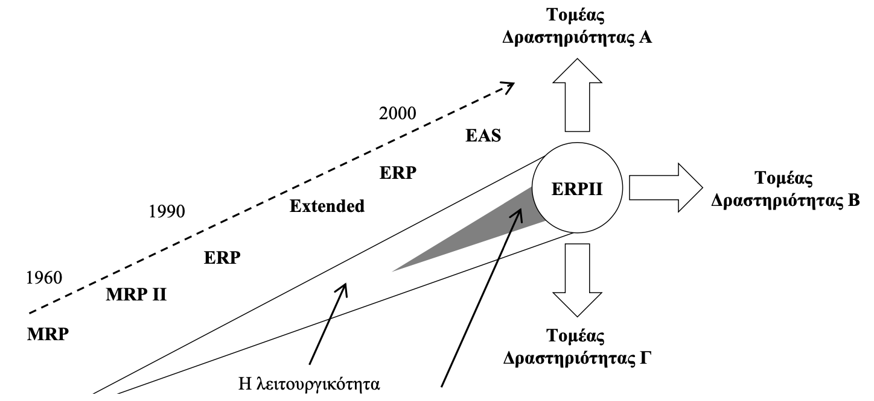
Η εξέλιξη των συστημάτων ERP

Slide 7
Η εξέλιξη των συστημάτων ERP
1960
Τα πρώτα πληροφοριακά συστήματα εστιαστήκαν στην αυτοματοποίηση των παραγγελιών των πρώτων υλών (Re-Order Point - ROP systems). Υπολόγιζαν το βέλτιστο σημείο παραγγελίας, ώστε όταν το απόθεμα έπεφτε κάτω από το σημείο αυτό, να γίνεται παραγγελία (EOQ model).
1967 MRP
Προγραμματισμός των απαιτήσεων των υλικών, αυτών που είναι απαραίτητα για την κατασκευή των προϊόντων ή όπως είναι πιο γνωστά ως συστήματα MRP (Material Requirements Planning – Προγραμματισμός Απαιτήσεων Υλικών).
Προσπαθεί να δώσει απάντηση στις ερωτήσεις:
- Ποιο προϊόν πρόκειται να κατασκευάσουμε;
- Ποια υλικά είναι απαραίτητα για την κατασκευή του;
- Ποια υλικά είναι ήδη διαθέσιμα στην αποθήκη;
Ποια υλικά θα πρέπει να παραγγελθούν και πότε;
Πρόβλημα : ο προγραμματισμός της δυναμικότητας της παραγωγής (τα MRP μπορούν να προσδιορίσουν τι "πρέπει" να παραχθεί, όχι όμως και τι "μπορεί" να παραχθεί)

Slide 8
Η εξέλιξη των συστημάτων ERP
1970s Closed-loop MRP
Το MRP κλειστού κυκλώματος αντιμετωπίζει το πρόβλημα του προγραμματισμού της δυναμικότητας της παραγωγής
Έχει δύο βασικά χαρακτηριστικά που είναι ότι:
Περιλαμβάνει εργαλεία για τον προγραμματισμό προτεραιοτήτων και τον προγραμματισμό δυναμικότητας και
Περιλαμβάνει μηχανισμούς που ανατροφοδοτούν (feedback loop) το σύστημα προγραμματισμού απαιτήσεων υλικών, ώστε ο προγραμματισμός να είναι διαρκώς ενημερωμένος με τις τρέχουσες απαιτήσεις (για το λόγο αυτό ονομάζεται «κλειστού κυκλώματος»)

Slide 9
Η εξέλιξη των συστημάτων ERP
1975 MRP II
Το επόμενο βήμα ήταν η δημιουργία των συστημάτων Προγραμματισμού Κατασκευαστικών Πόρων (Manufacturing Resource Planning) ή MRP II
Τα συστήματα MRP II εισάγουν τρία επιπλέον χαρακτηριστικά:
Προγραμματισμό παράγωγης και πωλήσεων με σκοπό να μπορέσει η επιχείρηση να ισορροπήσει μεταξύ της προσφοράς και της ζήτησης.
Σύνδεση με την οικονομική διαχείριση με σκοπό να αντιστοιχίσουμε τους πόρους παραγωγής σε οικονομικούς όρους, να περιγράψουμε τους πόρους με οικονομικούς όρους.
Δυνατότητα να προσομοιώνουν σενάρια πωλήσεων και παράγωγης με σκοπό την επιλογή του βέλτιστου σεναρίου.

Slide 10
Η εξέλιξη των συστημάτων ERP
1990 ERP
Οι ανάγκες για διαχείριση των ανθρωπίνων πόρων αυξήθηκαν, η χρηματοοικονομική διαχείριση και ο έλεγχος των αποθεμάτων βελτιστοποιήθηκαν και τα δεδομένα που βρίσκονταν αποθηκευμένα στα συστήματα των εταιρειών αυξήθηκαν εκθετικά.
Όλα αυτά οδήγησαν στην εμφάνιση των ERP που βοηθούσαν στη διευθέτηση των παραπάνω προβλημάτων σε σημαντικό βαθμό και αποτελούσαν υβριδικά πληροφοριακά συστήματα, κάτι ανάμεσα στα Decision Support Systems (DSS) και στα Executive Information Systems (EIS)
Υποστήριξη οικονομικής λειτουργιάς,
Υποστήριξη προγραμματισμού λειτουργιών και πωλήσεων σε όλα τα επίπεδα,
Υποστήριξη εφοδιαστικών αλυσίδων,
Υποστήριξη και ολοκλήρωση των διαδικασιών μάρκετινγκ, πωλήσεων, παραγωγής, αποθήκης και διανομής,
Υποστήριξη διαχείρισης ανθρωπίνων πόρων.

Slide 11
Η εξέλιξη των συστημάτων ERP
ERP II
Στα συστήματα ERP II δίνεται έμφαση στη διασύνδεση πληροφοριακών συστημάτων διαφορετικών εταιρειών, καθώς η απαίτηση είναι να υποστηριχτούν ιδεατές επιχειρήσεις (virtual enterprises) και το ηλεκτρονικό εμπόριο.
Ενσωμάτωση συστημάτων εφοδιαστικών αλυσίδων (Supply Chain Management Systems - SCM) και συστημάτων διαχείρισης πελατών (Customer Relationship Management Systems – CRM)

Slide 12
Ολοκλήρωση πληροφοριακού συστήματος
H ολοκλήρωση ενός πληροφοριακού συστήματος μπορεί να ιδωθεί από διαφορές οπτικές γωνίες:
Ολοκλήρωση των δεδομένων (data integration) επιτυγχάνεται όταν όλα τα σχήματα δεδομένων που χρησιμοποιούνται από όλα τα τμήματα της επιχείρησης είναι ενοποιημένα και οι εγγραφές στα αντίστοιχα πεδία έχουν την ιδία τιμή.
Η λειτουργική ολοκλήρωση (operation integration) απαιτεί τον ορισμό της ροής εργασίας (workflow), δηλαδή τη σύνδεση των επιμέρους ενεργειών ή των βημάτων της επιχειρηματικής διεργασίας, με την προηγουμένη ή την επομένη εργασία, αντίστοιχα.
Ολοκλήρωση διεργασιών (process integration) σημαίνει ότι έχουν αναπτυχθεί διεπαφές(interfaces) μεταξύ των διαφόρων επιχειρηματικών διεργασιών.
Ολοκλήρωση λογισμικού (software integration) επιτυγχάνεται όταν διαφορετικές εφαρμογές λογισμικού μπορούν να χρησιμοποιούν από κοινού τα δεδομένα και τις λειτουργίες τους.
Ένα σύστημα ERP προσφέρει ολοκλήρωση σε όλα τα παραπάνω επίπεδα

Slide 13
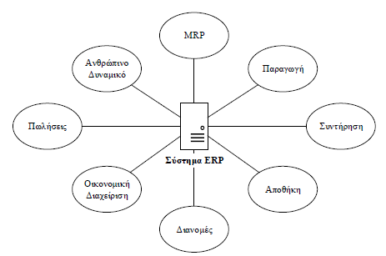
Κεντρική αποθήκευση πληροφορίας στο ERP

Slide 14
Λειτουργικότητα των συστημάτων ERP
Οι περισσότερες επιχειρήσεις έχουν τέσσερεις βασικούς τομείς λειτουργίας:
Μάρκετινγκ και Πωλήσεις,
Διαχείριση Εφοδιαστικής Αλυσίδας,
Οικονομική και Λογιστική Διαχείριση και
Διοίκηση Ανθρωπίνου Δυναμικού
Σύμφωνα με μια μελέτη της Gartner Group που κατηγοριοποίησε τα πληροφοριακά συστήματα, τα ERP συστήματα περιλαμβάνουν τις παρακάτω επιχειρησιακές ενότητες (modules):
Συστήματα Διοίκησης Παραγωγής (plant/manufacturing operations),
Συστήματα Εταιρικών Λειτουργιών (corporate functions),
Συστήματα Διαχείρισης Ανθρώπινων πόρων (Human Resource Management Systems - HRMS),
Συστήματα Οικονομικής Διαχείρισης (Financial Management Systems - FMS),
Συστήματα Διαχείρισης Πελατειακών Σχέσεων (Customer Relationship Management - CRM),
Συστήματα Διαχείρισης Εφοδιαστικών Αλυσίδων (Supply Chain Management - SCM).
.

Slide 15
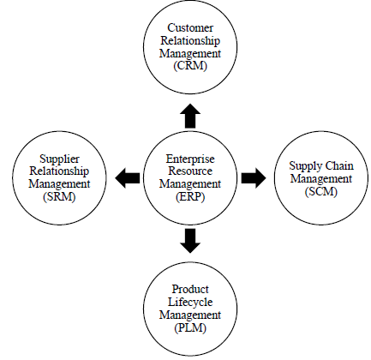
Το παράδειγμα της SAP
Η εταιρεία SAP στο προϊόν της SAP Business Suite παρουσιάζει ένα Επιχειρηματικό Πλαίσιο Εφαρμογής, το οποία ολοκληρώνει σε ένα ενιαίο σύνολο τα παρακάτω συστήματα:
Σύστημα Προγραμματισμού Επιχειρησιακών Πόρων - Enterprise Resource Planning (ERP),
Σύστημα Διαχείρισης Πελατειακών Σχέσεων - Customer Relationship Management (CRM),
Σύστημα Διαχείρισης Εφοδιαστικής Αλυσίδας - Supply Chain Management (SCM),
Σύστημα Διαχείρισης Κύκλου Ζωής Προϊόντων - Product Lifecycle Management (PLM) και
Σύστημα Διαχείρισης Προμηθευτών - Supplier Relationship Management (SRM).

Slide 16
Το παράδειγμα της SAP - CRM
Η Διαχείριση Πελατειακών Σχέσεων- Customer Relationship Management (CRM) είναι η διεργασία διαχείρισης της αλληλεπίδρασης μιας επιχείρησης με τους τρέχοντες και μελλοντικούς πελάτες της
Η διεργασία αυτή αυτοματοποιείται με τη χρήση πληροφοριακών συστημάτων CRM, τα οποία εστιάζονται στην υποστήριξη των πωλήσεων και του μάρκετινγκ, στην εξυπηρέτηση των πελατών, καθώς και στην τεχνική υποστήριξη.

Slide 17
Το παράδειγμα της SAP - SCM
Η Διαχείριση Εφοδιαστικής Αλυσίδας - Supply Chain Management (SCM), συμφώνα με το Συμβούλιο των Επαγγελματιών Διαχείρισης Εφοδιαστικής Αλυσίδας (CSCMP), περιλαμβάνει τον σχεδιασμό και τη διαχείριση όλων των δραστηριοτήτων που εμπλέκονται στην προμήθεια υλικών και πρώτων υλών, καθώς και την παραγωγή και τη διανομή προϊόντων.
Με τη χρήση ενός συστήματος SCM, μια επιχείρηση βελτιώνει σημαντικά τον τρόπο που διαχειρίζεται τα αποθέματα της, τόσο σε πρώτες ύλες όσο και των ετοίμων προϊόντων, ικανών για να ικανοποιήσουν τις εκκρεμείς παραγγελίες, αλλά και των αποθεμάτων σε ανταλλακτικά που απαιτούνται από τις υπηρεσίες υποστήριξης πελατών.

Slide 18
Το παράδειγμα της SAP - PLM
Η Διαχείριση Κύκλου Ζωής Προϊόντων - Product Lifecycle Management (PLM) είναι η διεργασία της διαχείρισης του συνολικού κύκλου ζωής ενός προϊόντος από τη σύλληψη της αρχικής ιδέας, τον σχεδιασμό, την κατασκευή, τη διάθεση του προϊόντος έως και την εξυπηρέτηση των πελατών.
Η διαχείριση κύκλου ζωής προϊόντων εμπεριέχει τις ακόλουθες περιοχές:
Μηχανική συστημάτων - Systems engineering,
Διαχείριση χαρτοφυλακίων έργων και προϊόντων- Product and Project Portfolio (PPM),
Σχεδιασμός προϊόντων- Product design,
Διαχείριση διεργασιών κατασκευής - Manufacturing process management,
Διαχείριση δεδομένων προϊόντων - Product Data Management (PDM).

Slide 19
Το παράδειγμα της SAP - SRM
Η Διαχείριση των Σχέσεων με τους Προμηθευτές - Supplier Relationship Management (SRM) είναι η συστηματική εκτίμηση των δυνατοτήτων των προμηθευτών σε σχέση με τη συνολική στρατηγική της επιχείρησης, καθώς και ο προσδιορισμός του τρόπου εμπλοκής των προμηθευτών στην παραγωγική διαδικασία, το είδος και το εύρος των δραστηριοτήτων που αυτοί θα συμμετέχουν.
Σκοπός είναι να αναπτυχθεί μια αμφίδρομη και αμοιβαία επωφελής σχέση με τους στρατηγικούς εταίρους της επιχείρησης, με στόχο την καινοτομία και τη δημιουργία ανταγωνιστικού πλεονεκτήματος. Η διαχείριση των σχέσεων με τους προμηθευτές έχει πολλές ομοιότητες με τη διαχείριση των πελατειακών σχέσεων.

Slide 20
Eξειδικευμένο ERP για βιομηχανικούς κλάδους
Αεροδιαστημικής τεχνολογίας και άμυνας (Aerospace and Defense),
Αυτοκινητοβιομηχανίας (Automotive),
Τραπεζική (Banking),
Χημικών βιομηχανιών (Chemicals),
Καταναλωτικών προϊόντων(Consumer Products),
Κατασκευαστικών εταιρειών (Engineering, Construction),
Υπηρεσιών υγείας (Healthcare),
Υψηλής τεχνολογίας (High Technology),
Ανώτατης Εκπαίδευσης (Higher Education),
Κατασκευής μηχανολογικών προϊόντων (Industrial Machinery),
Ασφαλειών (Insurance),
Επιστημών ζωής (Life Sciences),
Εφοδιαστικής (Logistics Service Prod.),
Μέσων μαζικής επικοινωνίας (Media),
Προϊόντων άλεσης (Mill Products),
Ορυχείων (Mining),
Πετρελαιοειδών και φυσικού αεριού (Oil & Gas),
Φαρμακευτικές (Pharmaceuticals),
Ταχυδρομείων (Postal Services),
Συμβουλευτικών υπηρεσιών (Professional Services),
Δημόσιου Τομέα (Public Sector),
Σιδηροδρομικές (Railways),
Λιανικής πώλησης (Retail),
Τηλεπικοινωνιών (Telecommunications),
Κοινής ωφελείας (Utilities),
Χονδρικού εμπορίου (Wholesale Distribution).

Slide 21
Eειδικευμένο ERP για βιομηχανικούς κλάδους
Τραπεζικός τομέας: Οι τραπεζικοί οργανισμοί αντιμετωπίζουν σήμερα αυξημένο ανταγωνισμό σε παγκόσμιο επίπεδο και για τον λόγο αυτό χρειάζονται εξειδικευμένες λύσεις πληροφοριακών συστημάτων
(multi-channel) παροχή τραπεζικών υπηρεσιών
παροχή υπηρεσιών από το διαδίκτυο,
από κινητές συσκευές, (mobile banking)
από στελεχωμένα ή αυτοματοποιημένα τηλεφωνικά κέντρα (call centers),
από σημεία πώλησης (point of sales)
από μηχανές αυτομάτων συναλλαγών (Automated Teller Machines – ATM)

Slide 22
Εξειδικευμένο ERP για βιομηχανικούς κλάδους
Δημόσιος τομέας: Οι εξειδικευμένες λύσεις για τον δημόσιο τομέα περιλαμβάνουν πληθώρα εφαρμογών που έχουν να κάνουν με την ηλεκτρονική διακυβέρνηση.
Τρεις είναι οι βασικές κατηγορίες παρεχόμενων λύσεων:
α) παροχή υπηρεσιών προς τους πολίτες
β) δημόσια ασφάλεια και
γ) φορολογία και κοινωνική ασφάλιση

Slide 23
Εξειδικευμένο ERP για βιομηχανικούς κλάδους
Καταναλωτικά προϊόντα (consumer products): Ο κλάδος των καταναλωτικών προϊόντων δίνει έμφαση στη συνεχή καινοτομία για ανάπτυξη νέων προϊόντων
Μια εξειδικευμένη λύση θα πρέπει να περιλαμβάνει μια εφαρμογή διαχείρισης έργων με σκοπό να υποβοηθήσει:
την ανάπτυξη νέων καινοτόμων προϊόντων
την αυτοματοποίηση της παράγωγης των προϊόντων με ευέλικτο τρόπο
με την ανάπτυξη ενός δυναμικού δικτύου προμηθευτών , ή
με την αυξομείωση της παραγωγής ανάλογα με τη ζήτηση
την αυτοματοποίηση των διανομών.

Slide 24
Εξειδικευμένο ERP για βιομηχανικούς κλάδους
Υπηρεσίες Υγείας: O κλάδος υπηρεσιών υγείας περιλαμβάνει μονάδες παροχής υπηρεσιών Υγείας (Νοσοκομεία, Διαγνωστικά Κέντρα, κ.λπ.).
Βασική ανάγκη για ολοκληρωμένη διαχείριση των ιατρικών, νοσηλευτικών και εργαστηριακών δεδομένων ασθενών ανεξάρτητα από τη μονάδα υγείας που εξυπηρετήθηκε ο ασθενής
Ένα Ολοκληρωμένο Πληροφοριακό Σύστημα Νοσοκομείου περιλαμβάνει:
τη διαχείριση εισαγωγών και εξαγωγών ασθενών,
τη διαχείριση των ραντεβού τακτικών εξωτερικών και απογευματινών ιατρειών,
τη διαχείριση των νοσηλειών,
την κοστολόγηση των ιατρικών πράξεων,
τη διαχείριση ατομικών/ γενικών συνταγολογίων φαρμάκων και υγειονομικού υλικού,
τη διαχείριση φαρμακείου,
τη διαχείριση αντιδραστηρίων,
τη διαχείριση προγραμμάτων διατροφής και διαίτης βάσει των θεραπευτικών αγωγών
τη διαχείριση των υλικών τροφοδοσίας.

Slide 25
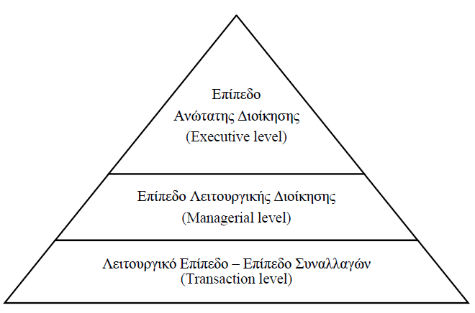
Συστήματα ERP και διοικητικά επίπεδα
Λειτουργικό επίπεδο ή επίπεδο συναλλαγών : υποστήριξη της παραγωγικής διαδικασίας, την παροχή υπηρεσιών και όλες τις υποστηρικτικές διεργασίες της επιχείρησης.
Επίπεδο διοίκησης: υποστήριξη του μέσου επίπεδου της διοίκησης (middle management) Παραδείγματα εφαρμογών: προγραμματισμός παραγωγής, προγραμματισμός εργασίας εργαζομένων, συστήματα προμηθειών υλικών κ.α.
Επίπεδο ανώτατης διοίκησης: παροχή συνοπτικής πληροφορίας, με σκοπό την κατανόηση των τάσεων και των μελλοντικών αναγκών της επιχείρησης. Παραδείγματα εφαρμογών: συστήματα επιχειρηματικής ευφυΐας (business intelligence), συστήματα στρατηγικής διοίκησης, αξιολόγησης του προσωπικού κ.α.

Slide 26
Πλεονεκτήματα χρήσης συστημάτων ERP
Βελτίωση της λειτουργιάς της επιχείρησης, το όποιο επιτυγχάνεται μέσω της μείωσης αποθηκευμένων υλικών, του καλύτερου έλεγχου αποθεμάτων, της μείωσης του αναγκαίου προσωπικού για εκτέλεση διαχειριστικών λειτουργιών κ.α.,
Αύξηση της παραγωγικής δυνατότητας μέσω του ολοκληρωμένου προγραμματισμού παραγωγής,
Βελτίωση και αποτελεσματικότερη διαχείριση παραγγελιών,
Ταχύτερη διαχείριση οικονομικών διαδικασιών και κλείσιμο οικονομικών κύκλων και βελτίωση της εκτέλεσης των επιχειρηματικών διαδικασιών,
Bβελτίωση της διαθέσιμης εταιρικής πληροφορίας μέσω της ύπαρξης κεντρικής βάσης δεδομένων όπου αποθηκεύονται όλα τα εταιρικά δεδομένα και
Βελτίωση της διαθεσιμότητας και της επεκτασιμότητας των πληροφοριακών συστημάτων μέσω της χρήσης ανοικτών και σύγχρονων αρχιτεκτονικών.

Slide 27
Μειονεκτήματα χρήσης συστημάτων ERP
Τα συστήματα ERP είναι εξαιρετικά δαπανηρά τόσο στην εγκατάσταση όσο και στη συντήρηση τους με συνέπεια οι αλλαγές στο περιβάλλον της επιχείρησης να μην απορροφώνται γρήγορα.
Το σύστημα αδυνατεί να αντεπεξέλθει στους όρους λειτουργίας του αν η συνεργασία με τους προμηθευτές είναι ελλιπής. Οι προμηθευτές αποτελούν παράγοντα ζωτικής σημασίας για τη διατήρηση της αλυσίδας ζωής ενός συστήματος ERP, με συνέπεια μια διαφωνία μαζί τους να θέσει σε κίνδυνο τη ζωτικότητα του συστήματος.
Το σύστημα αδυνατεί να λειτουργήσει σωστά αν οι χρήστες του δεν είναι άρτια εκπαιδευμένοι. Με έναν εσφαλμένο χειρισμό , το σύστημα μπορεί να αποσταθεροποιηθεί.

